Slide 2
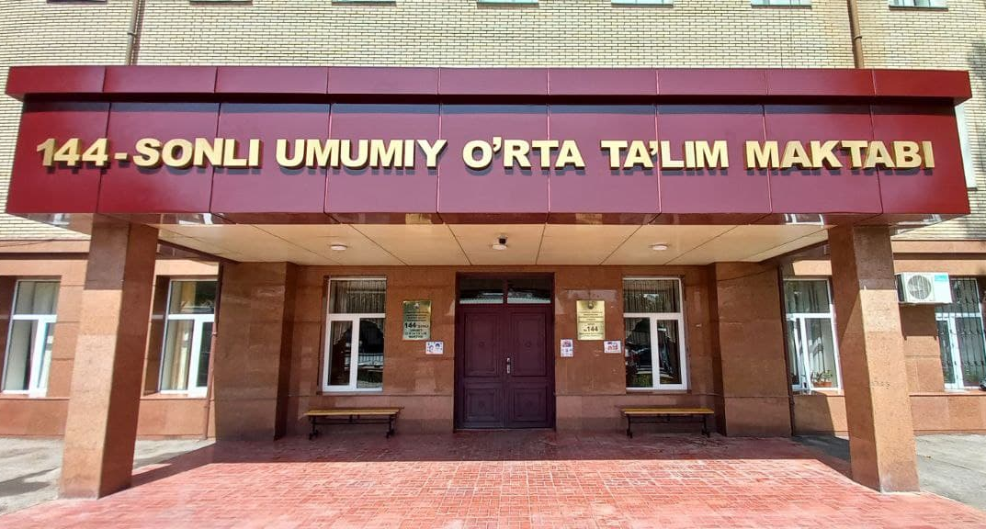
Mavzu: Maktabim – ikkinchi uyim
14-dars

Slide 3
O‘qituvchi uchun eng muhim narsalar nima?.

Slide 4
O‘quvchi uchun eng muhim narsalar nima?.

Slide 5
“Maktab” audiomatnini tinglang

Slide 6
Savollarga javob bering
Maktabda qanday bilimlar o‘rgatiladi?
Maktabda olinadigan bilimlar nima uchun kerak?
Maktabda o‘qish majburiy ekani qaysi hujjat-da yozib qo‘yilgan?
Qadimda maktablar qanday nomlangan?

Slide 7
Savollarga javob bering
Tarixda ta’limning maktabdan keyingi bosqichi nima deb atalgan?
Zamonaviy ko‘rinishdagi ilk maktablarni kimlar ochgan?
Hozir yurtimizda qancha maktab bor?

Slide 8
Berilgan qaysi so‘zlarga partadosh so‘zidagi -dosh qo‘shimchasini qo‘shish mumkin? Aniqlab yozing.
Sinfdosh, qishloqdosh, vatandosh, mahalladosh.

Slide 9
Berilgan so‘zlardan mosini qo‘yib, matnni to‘ldiring.
Sinfxona, universitet, sanash, o‘qish,
madrasa, yurtimiz, maktabxona,
yozish, qorixona.
_________da qadim zamonlardan beri maktablar bo‘lgan. Tarixda maktablar _______, _______ deb atalgan. Bunday maktablarda bolalar faqat ______ va _______ni oʻrganishgan. Taʼlimning yuqori bosqichi esa ________larda davom etgan.

Slide 10
Berilgan so‘zlardan mosini qo‘yib, matnni to‘ldiring.
Sinfxona, universitet, sanash, o‘qish,
madrasa, yurtimiz, maktabxona,
yozish, qorixona.
Yurtimizda qadim zamonlardan beri maktablar bo‘lgan. Tarixda maktablar qorixona, maktabxona deb atalgan. Bunday maktablarda bolalar faqat o‘qish va yozishni oʻrganishgan. Taʼlimning yuqori bosqichi esa universitetlarda davom etadi.

Slide 11
“Maktab” audiomat haqida oila
a’zolaringizga
gapirib bering.

